Slide 1
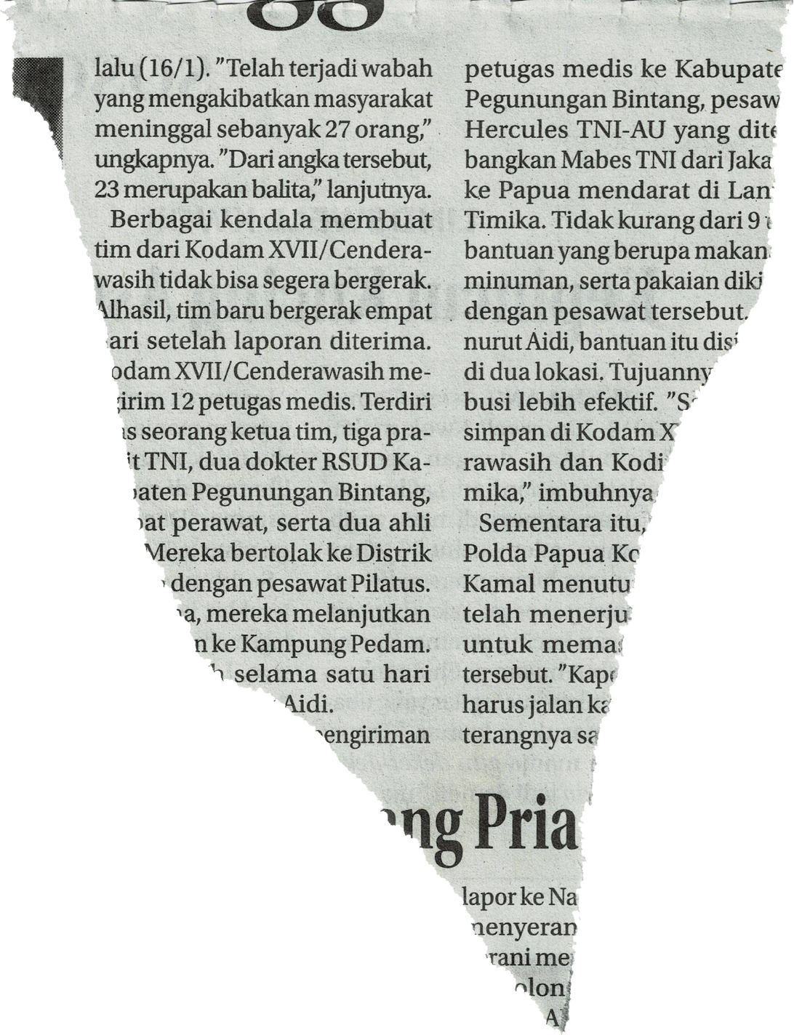














Slide 2








Muhammad Yusuf 122140193
Febriani Nawang Wulan 122140071
Asavira Azzahra 122140067
Nayla Fayyiza Khairina 122140033
Harisya Miranti 122140049
Ashoka Tatang Solihin 122140051

Slide 3








konsep
Tetrizz adalah sebuah game yang memiliki konsep dimana pemain diharuskan menyusun tetromino-tetromino yang jatuh dari atas layar dengan bentuk yang berbeda-beda. Tujuannya untuk menghindari tetromino tersebut menumpuk hingga melebihi batas layar. Apabila pemain berhasil membentuk baris horizontal penuh, maka baris tersebut akan dihapus dan pemain mendapatkan skor. Terdapat tujuh bentuk tetromino yang disediakan pada game ini diantaranya, tetromino berbentuk huruf T, huruf O atau bentuk persegi, huruf J, huruf L, huruf I, huruf Z dan huruf S.

Slide 4










CLASS
IN
Tetris
PlayerWinScreen
GameOverSceen
SettingsScreen
SoloTetrisGame
DualTetrisGame
Menu
Settings
Game Mode
Themes

Slide 5





Slide 6
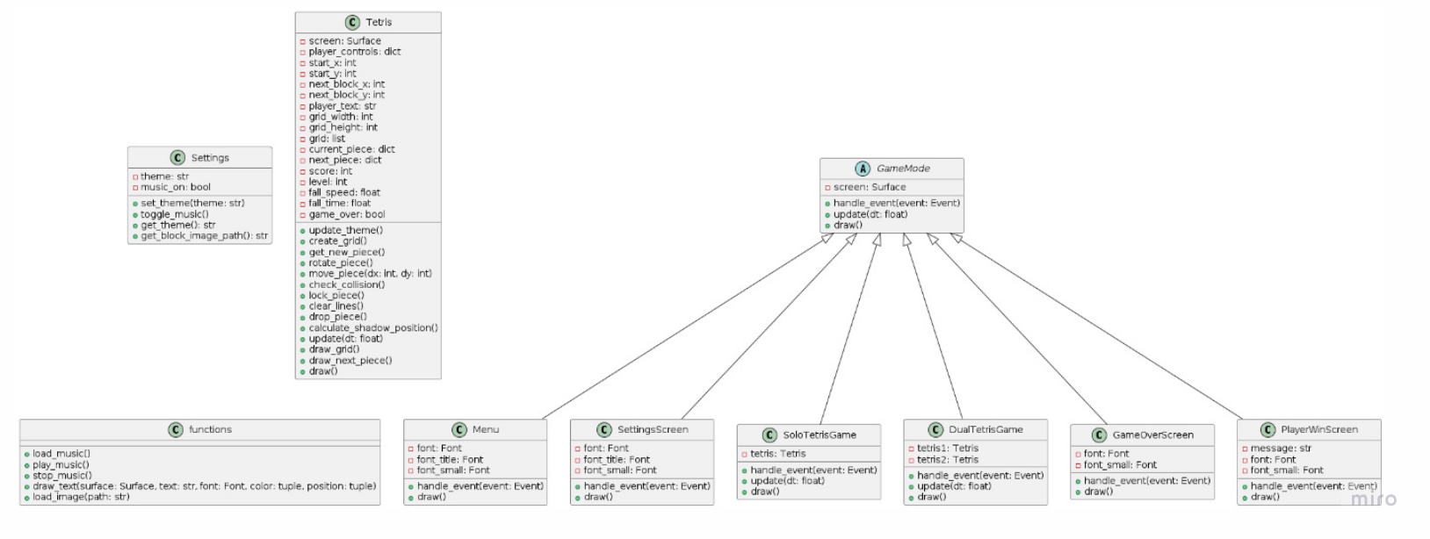

Slide 7
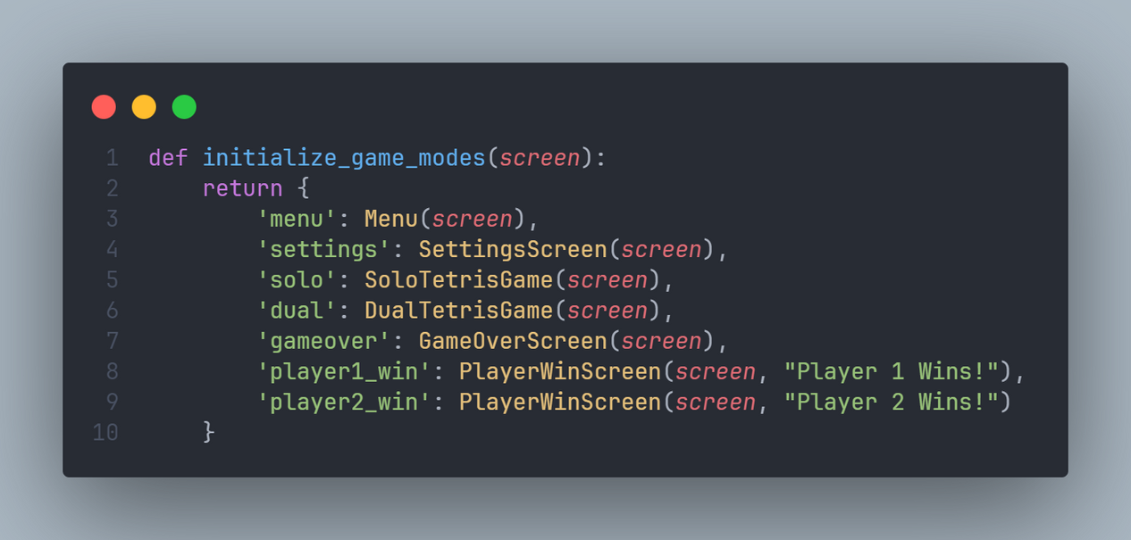












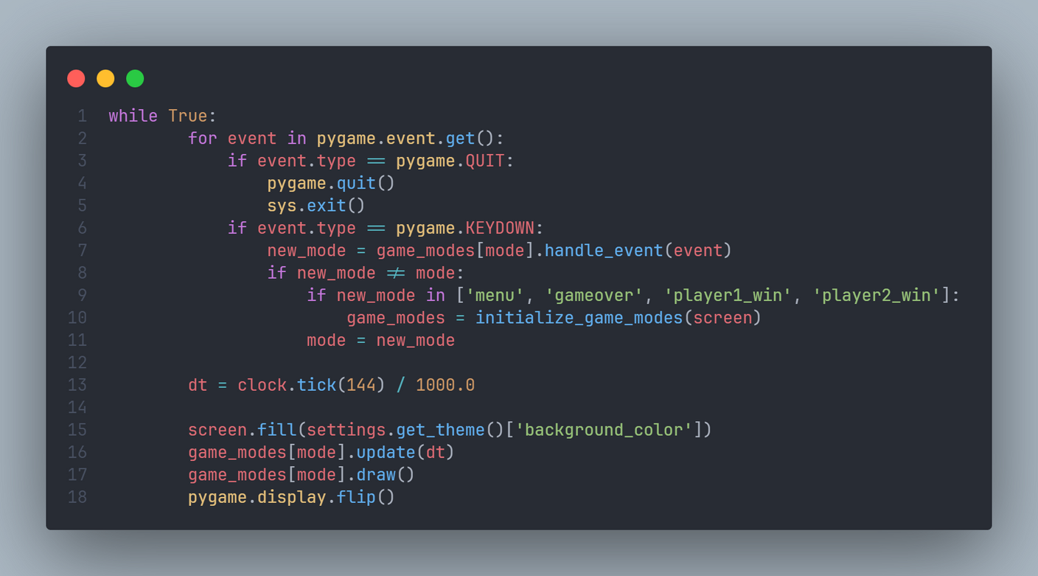

Polimorfisme memungkinkan objek dari berbagai kelas untuk diperlakukan sebagai objek dari kelas dasar yang sama. Ini mempromosikan fleksibilitas dan kemampuan untuk memperluas kode.

Slide 8
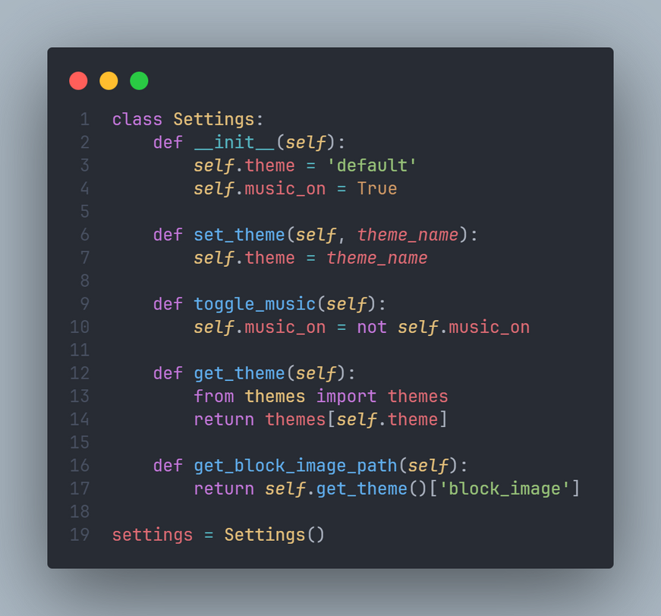









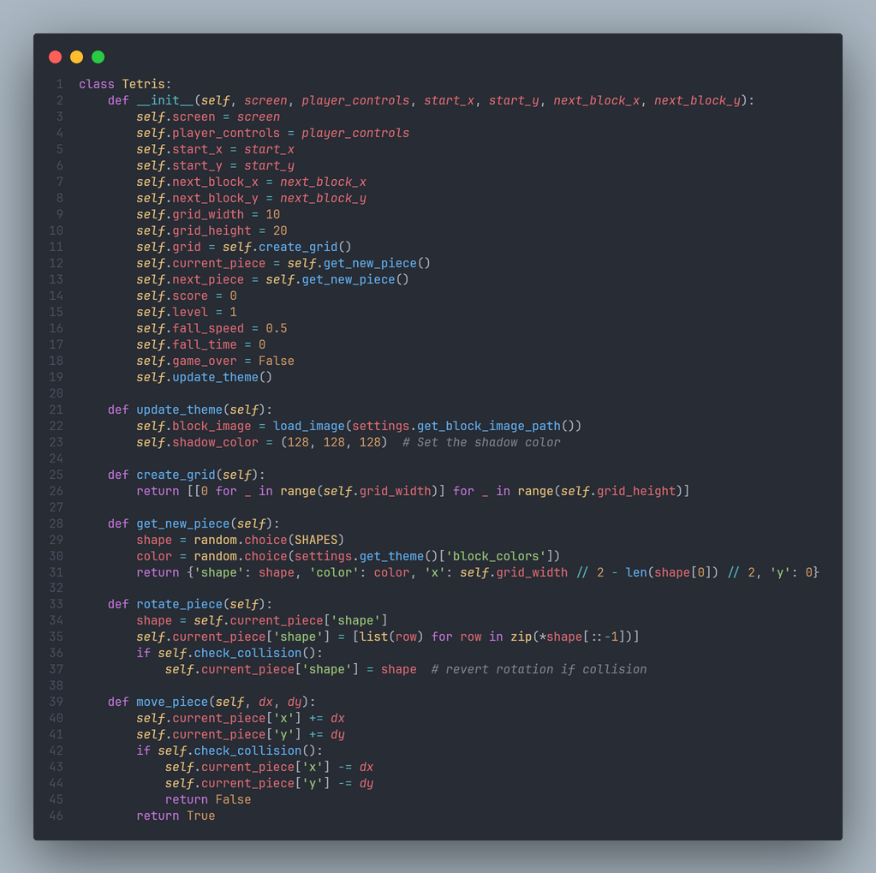
Konsep utama dalam Pemrograman Berorientasi Objek (PBO) yang bertujuan untuk melindungi data dan memastikan bahwa data hanya dapat diakses dan dimodifikasi melalui metode yang telah ditentukan.

Slide 9
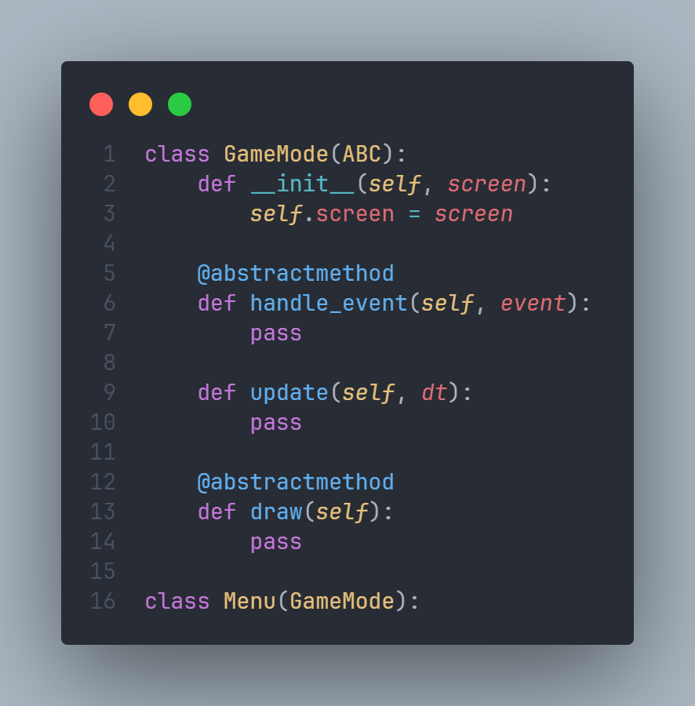







Abstraksi adalah konsep yang bertujuan untuk menyederhanakan kompleksitas dengan hanya menampilkan fitur-fitur esensial dari suatu objek dan menyembunyikan detail-detail implementasi yang tidak relevan bagi pengguna.

Slide 10








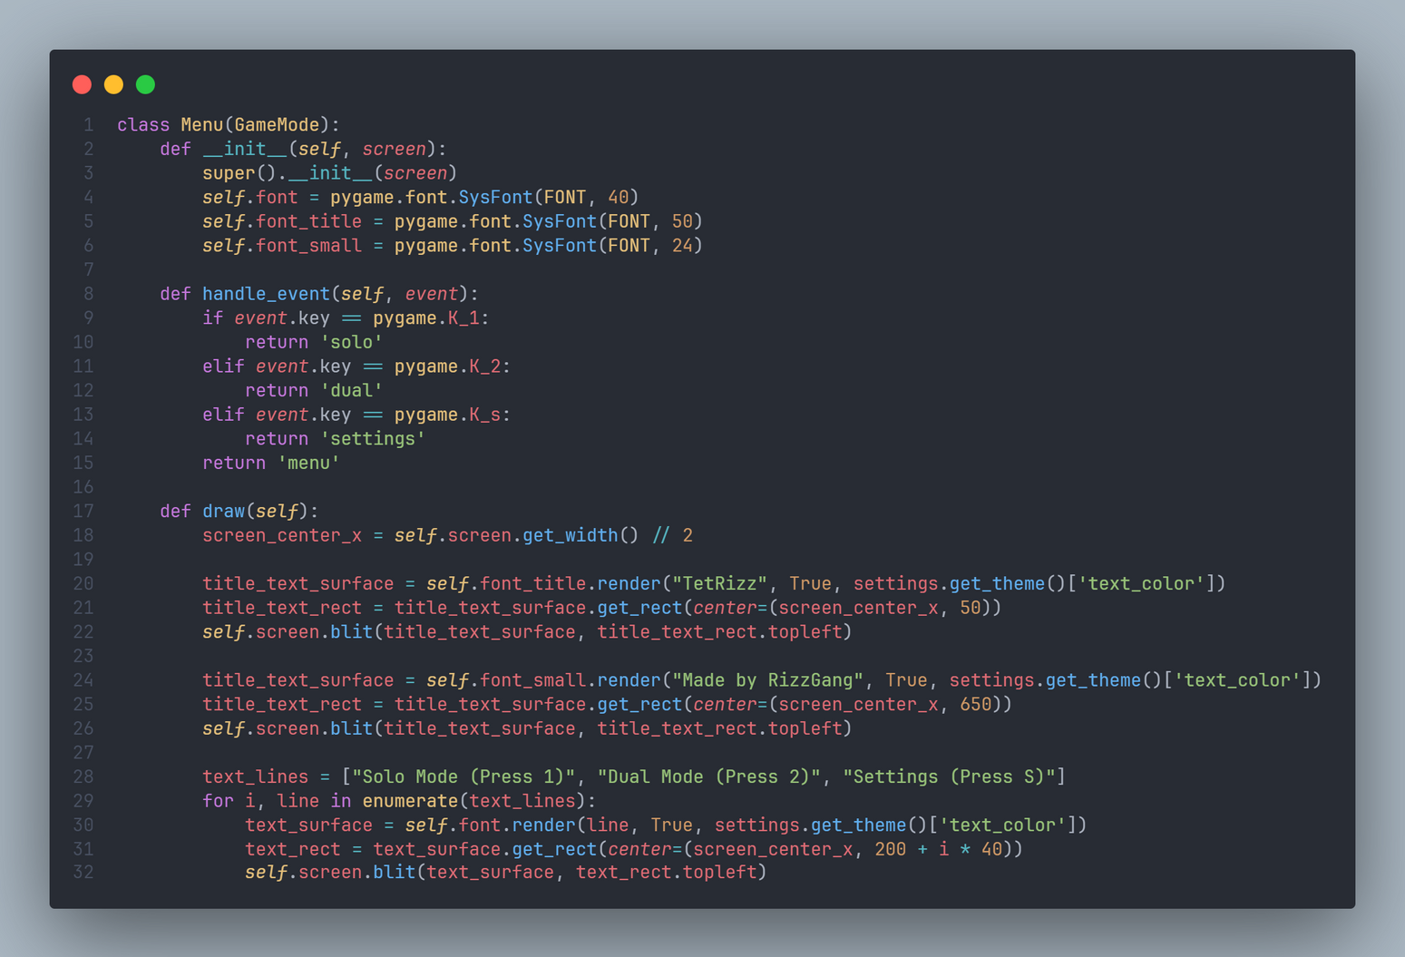
Pewarisan adalah konsep di mana sebuah kelas (kelas turunan) dapat mewarisi properti dan metode dari kelas lain (kelas dasar).

Slide 11




Tampilan

Slide 12
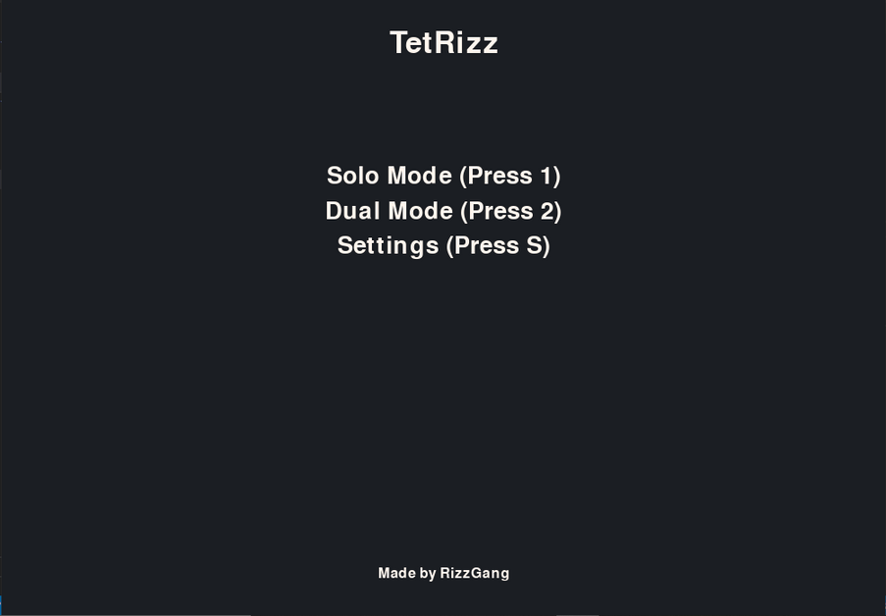
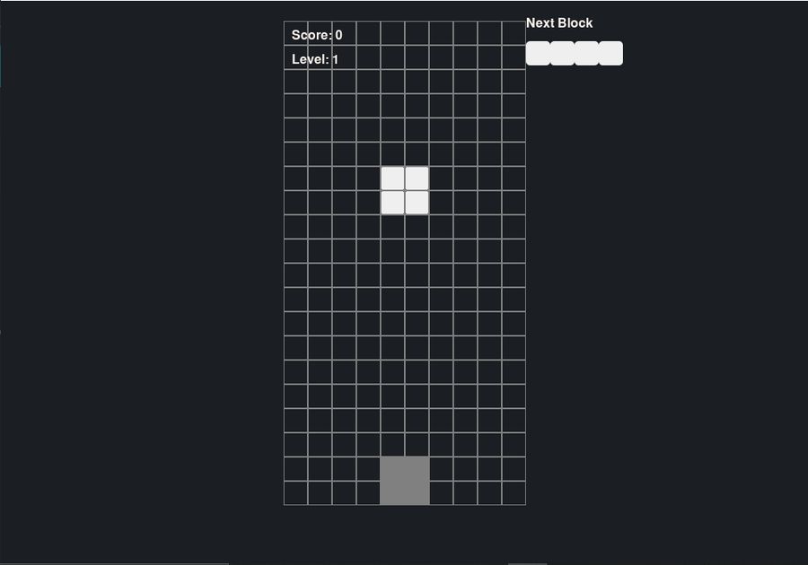
Tampilan
Halaman Utama
Solo Mode

Slide 13
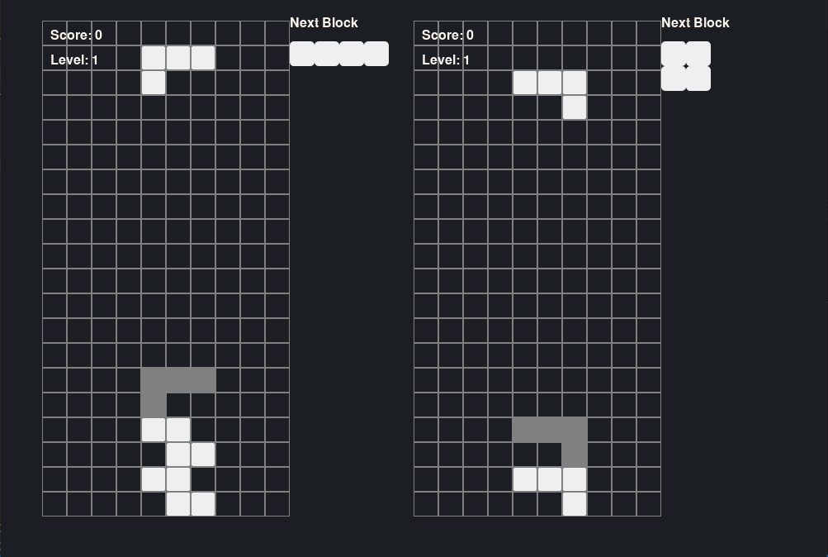
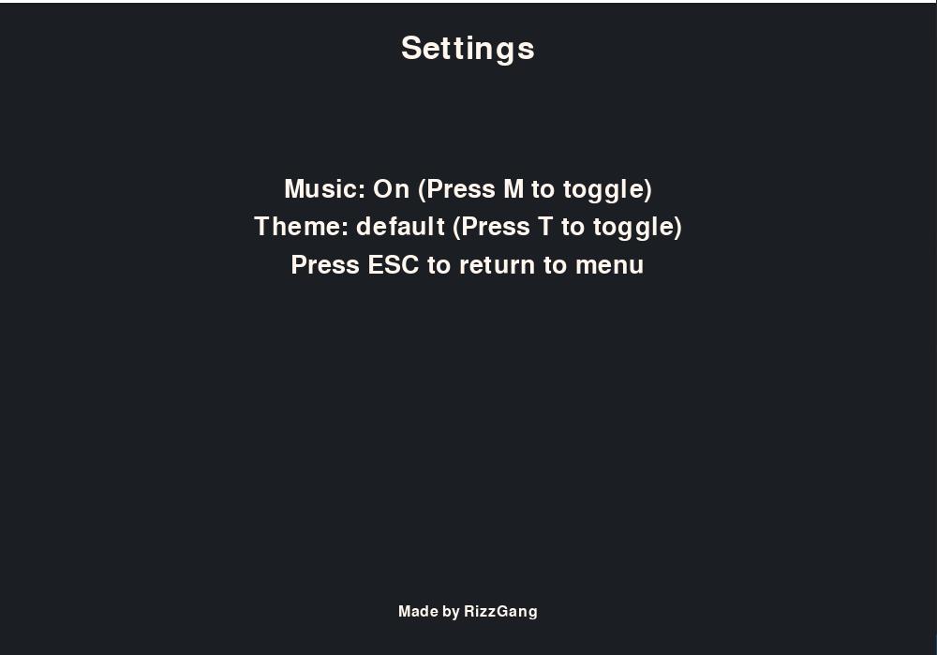
Tampilan
Dual Mode
Menu Setting

Slide 14
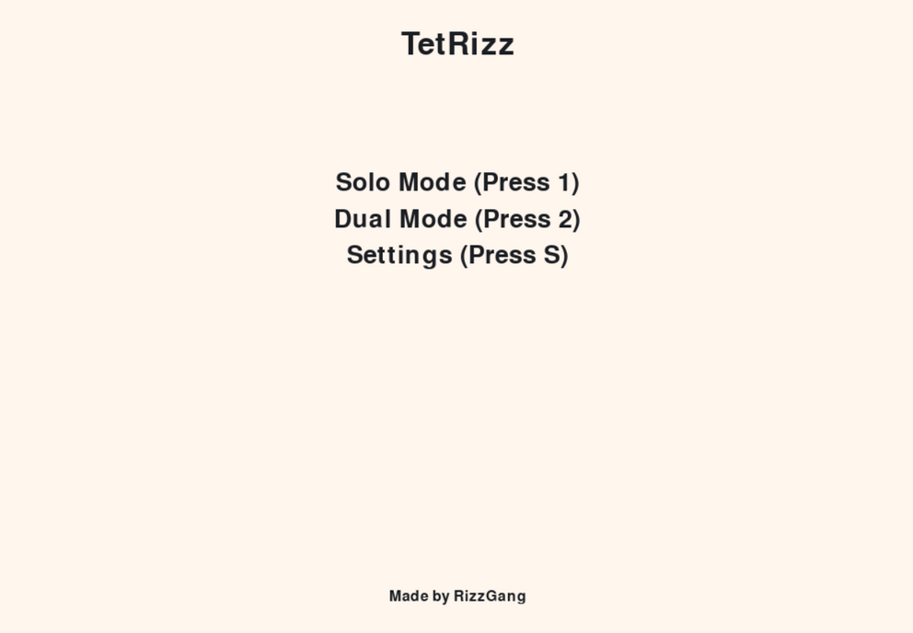
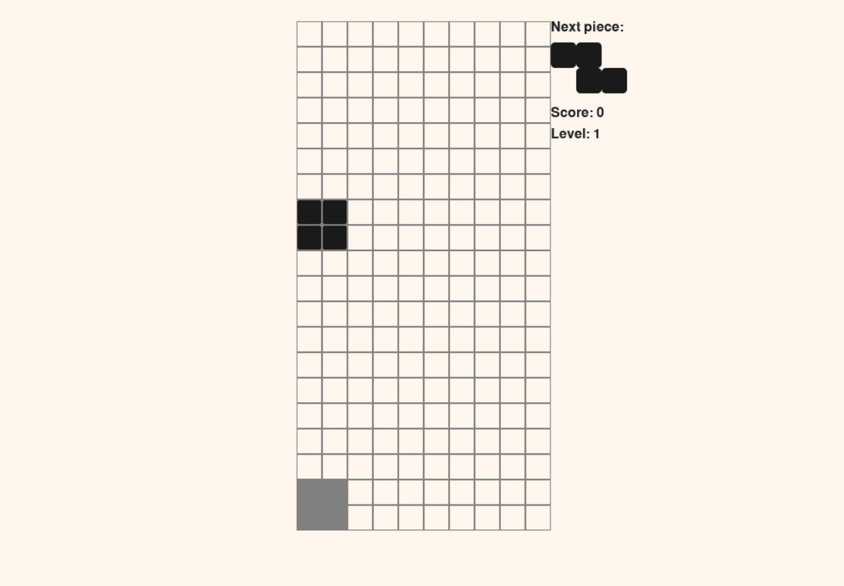
Tampilan
Halaman Utama
Solo Mode

Slide 15
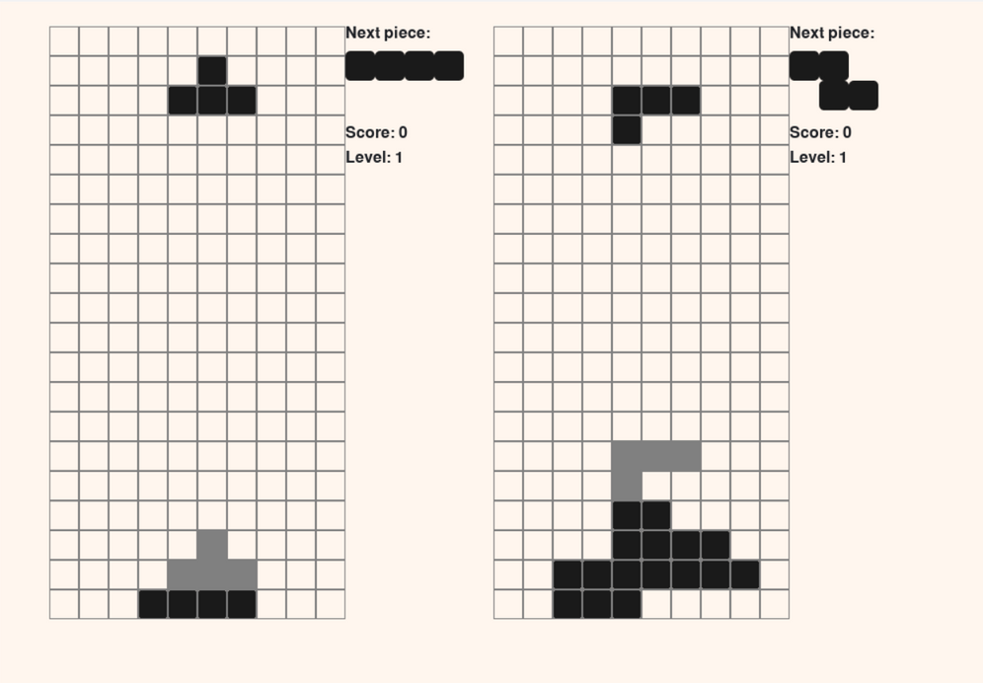
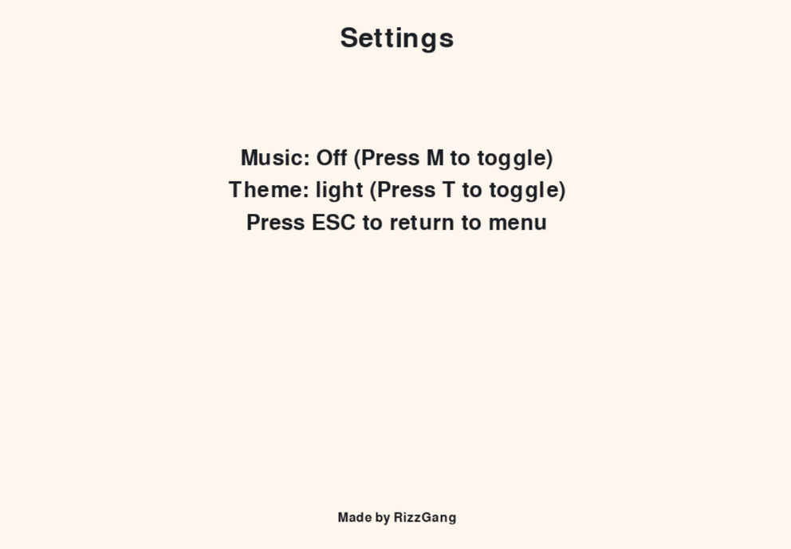
Tampilan
Dual Mode
Menu Setting

Slide 16










BLOCKS
SONG
MAP
TETRIS SOUND REMIX
DARK MAP 10 X 20
DARK BLOCK
LIGHT MAP 10 X 20
LIGHT BLOCK

Slide 17
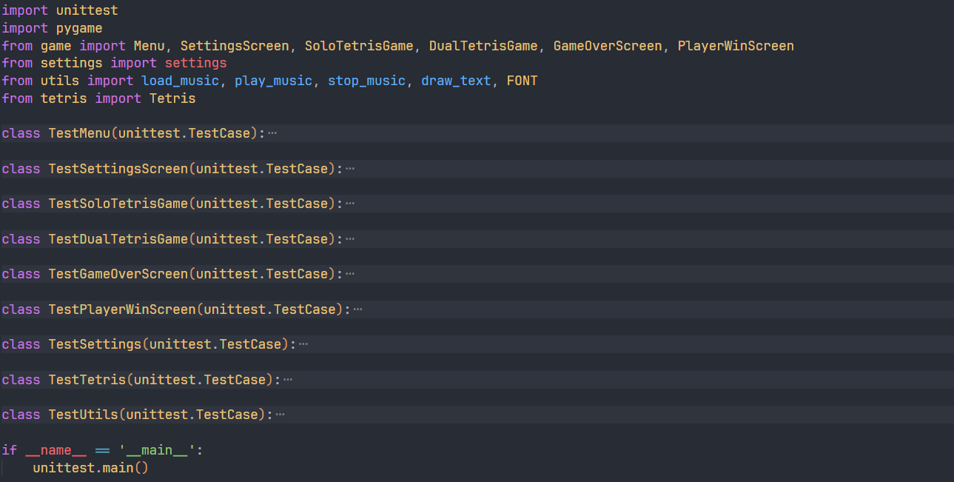
UNIT TESTING

Slide 18
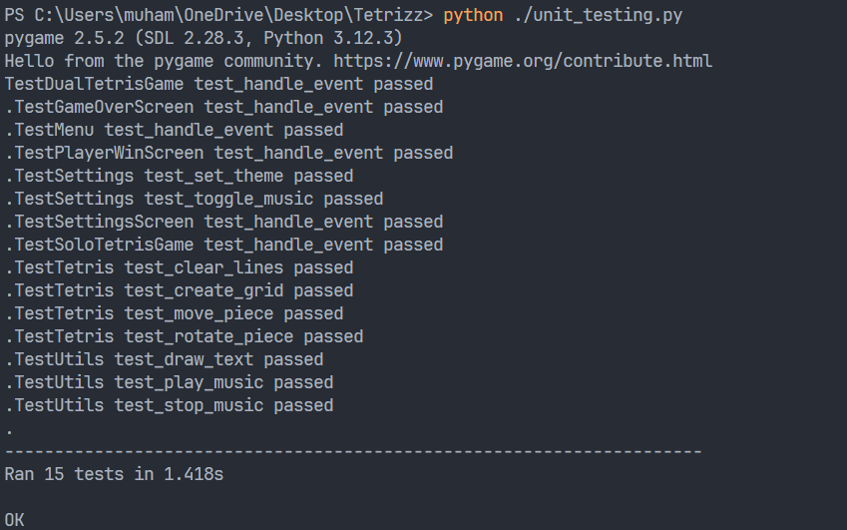
HASIL UNIT TESTING

Slide 19










